Slide 1
Prečo musíme hovoriť o kultúre a klíme školy?
Vladimír Burjan DOBRÁ ŠKOLA, EXAM testing

Slide 2
Tri dôvody, prečo sme zvolili túto tému
Myšlienky Víta Hejného (zo 70-tych rokov)
V súčasnej diskusii o škole sa zdôrazňujú najmä „tvrdé“, ľahko merateľné premenné. „Mäkké“, ťažko uchopiteľné fenomény ostávajú nepovšimnuté.
Účastníci Ciest 2015 nám navrhovali témy: motivácia, komunikácia, svet detí...

Slide 3
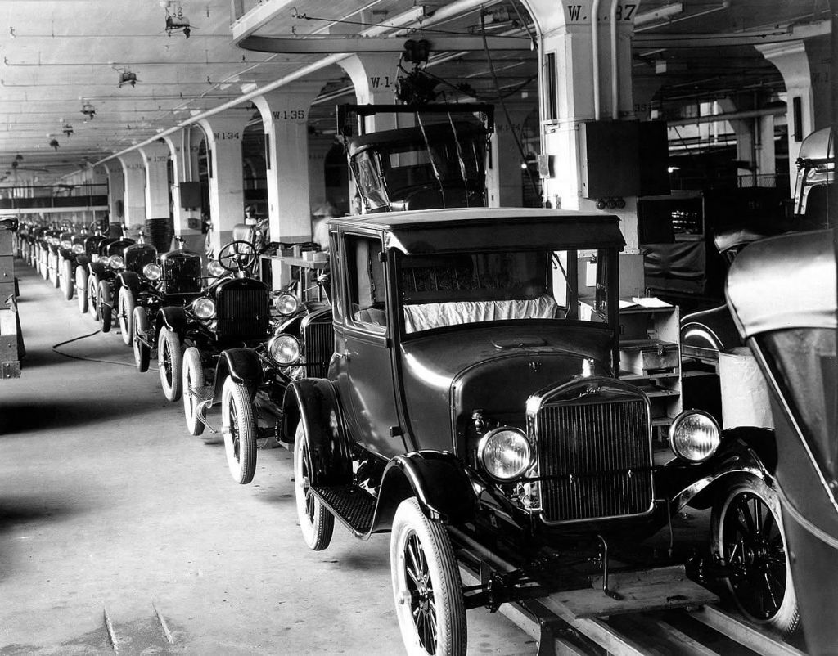
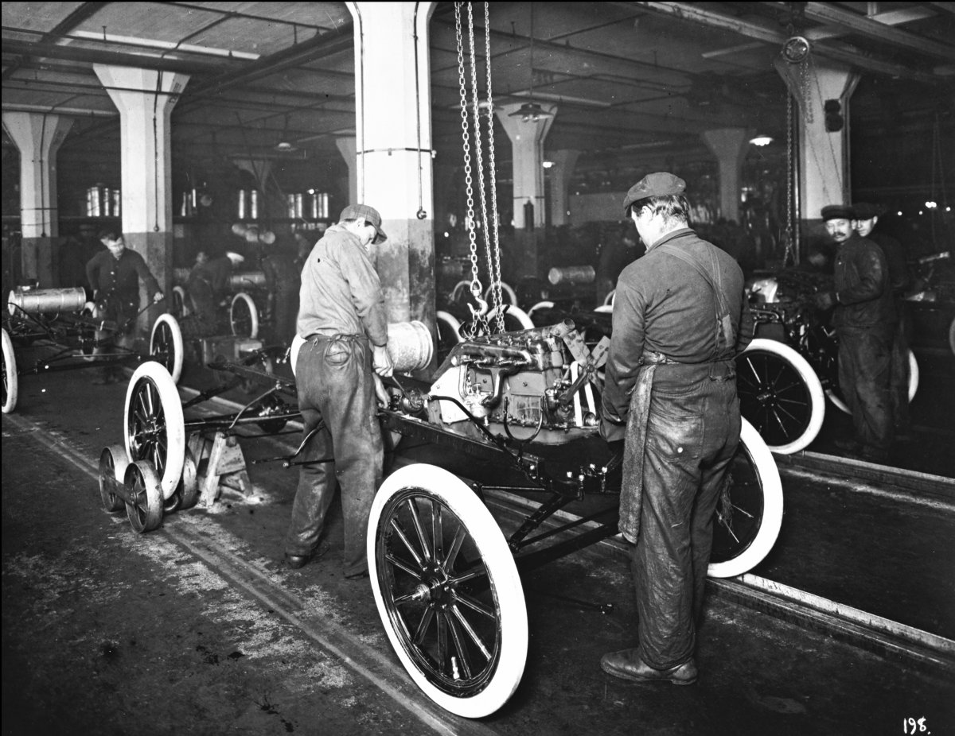
Henry Ford (1863 – 1947)
Frederick W. Taylor (1856 – 1915)

Slide 4
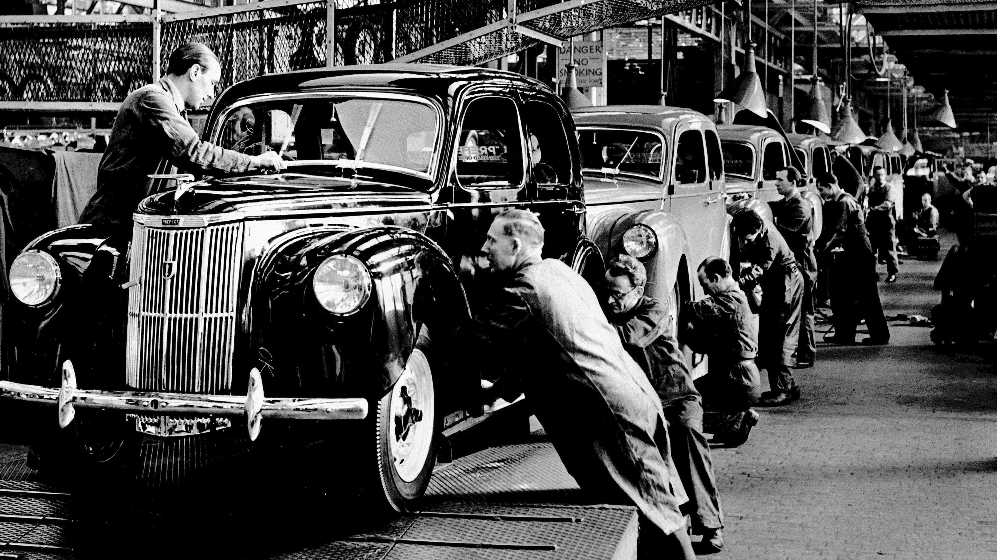
Základné princípy taylorizmu
Snaha o zvýšenie efektívnosti práce
Rozfázovanie (atomizácia) procesov
„Vedecká“ analýza všetkých činností
Stanovenie záväzných postupov
Žiadne ohľady na zamestnancov

Slide 5
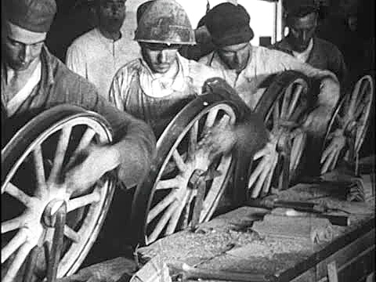
Dôsledky taylorizmu pre zamestnancov
Monotónna, repetitívna, ubíjajúca práca
Nepríjemné pocity (únava, nuda, nemož-nosť realizovať sa, vyhoretosť...)
Nemožnosť rozhodovať o vlastnej činnosti
Strata pocitu zmysluplnosti práce

Slide 6
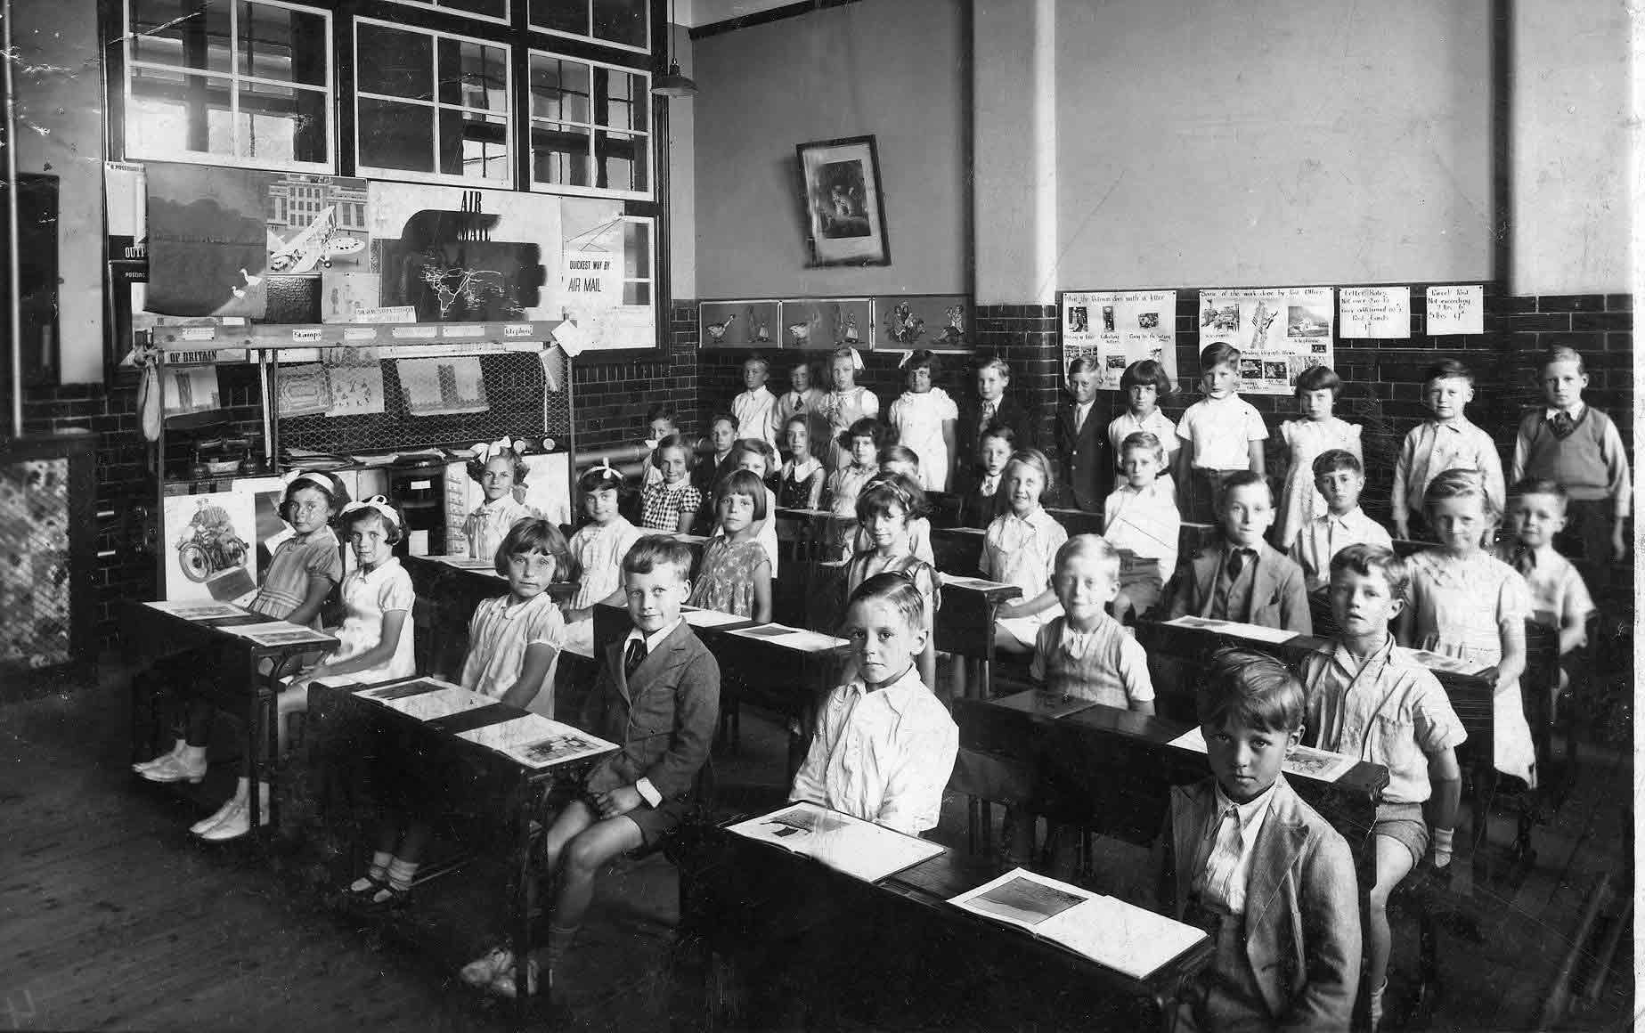
Základné princípy masového vzdelávania
Snaha o zvýšenie efektívnosti vzdelávania
Rozfázovanie, atomizácia (predmety)
„Vedecká“ analýza všetkých činností
Stanovenie záväzných postupov
Žiadne ohľady na žiakov

Slide 7
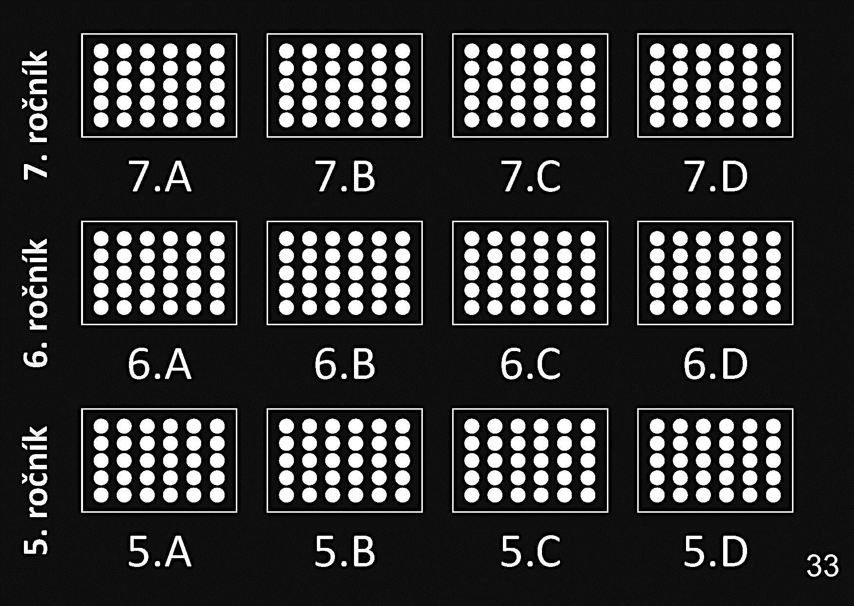

Slide 8
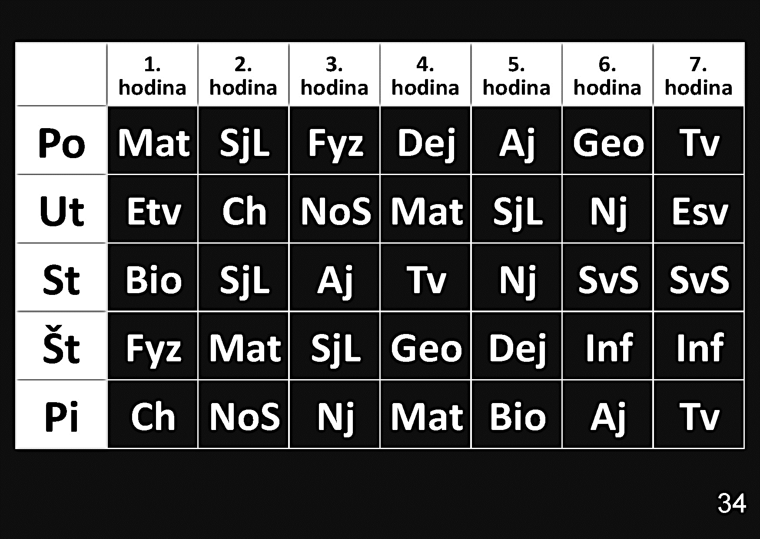

Slide 9
Dôsledky taylorizmu pre žiakov
Monotónne, nudné, ubíjajúce štúdium
Nepríjemné pocity (únava, nuda, strach, nemožnosť realizovať sa)
Nemožnosť rozhodovať o vlastnom učení
Strata pocitu zmysluplnosti vzdelávania

Slide 10
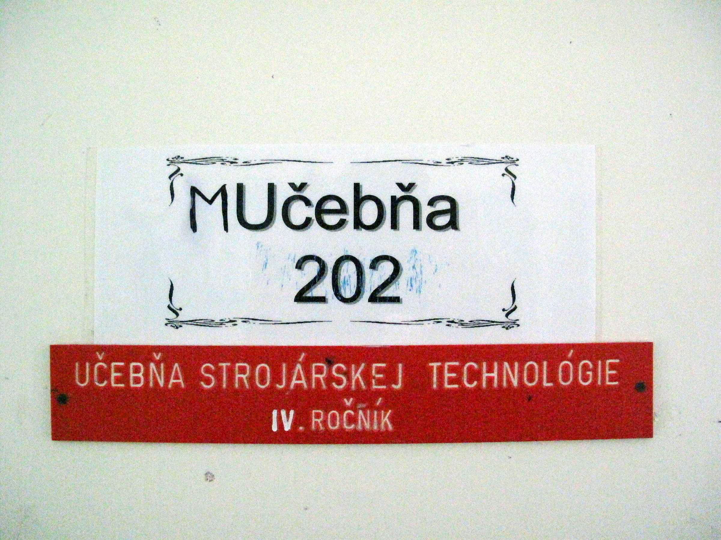

Slide 11
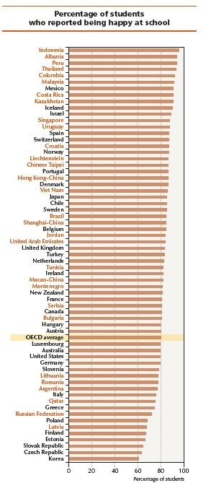
Tretina slovenských 15-ročných žiakov v dotazníku PISA uviedla, že nie sú v škole šťastní

Slide 12
Prečo sa zaoberať klímou školy?
Humanistické dôvody
Pragmatické dôvody Škola si kladie isté ciele a v dobrej klíme ich lepšie napĺňa. Nie je to teda len prílišná precitlivenosť, pedocentrizmus, neoromantizmus.

Slide 13
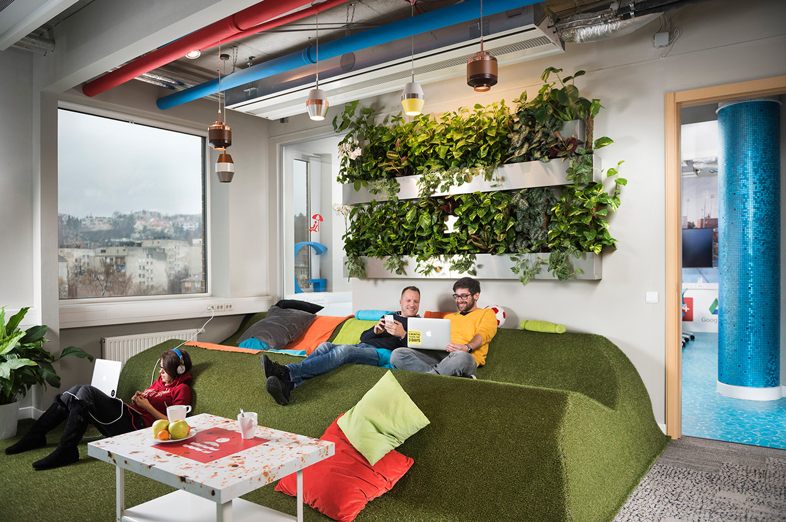

Slide 14
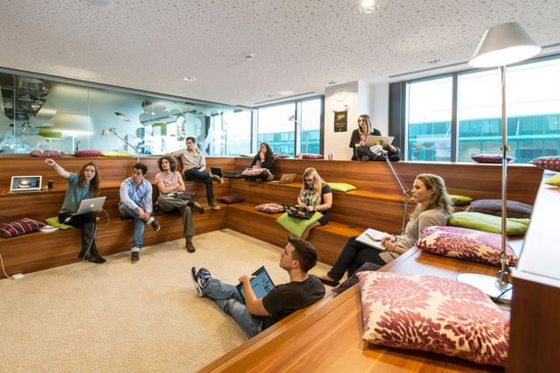

Slide 15
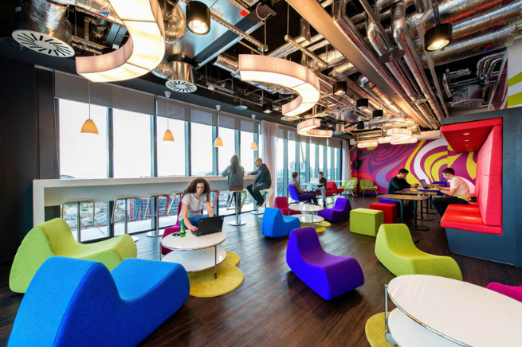

Slide 16
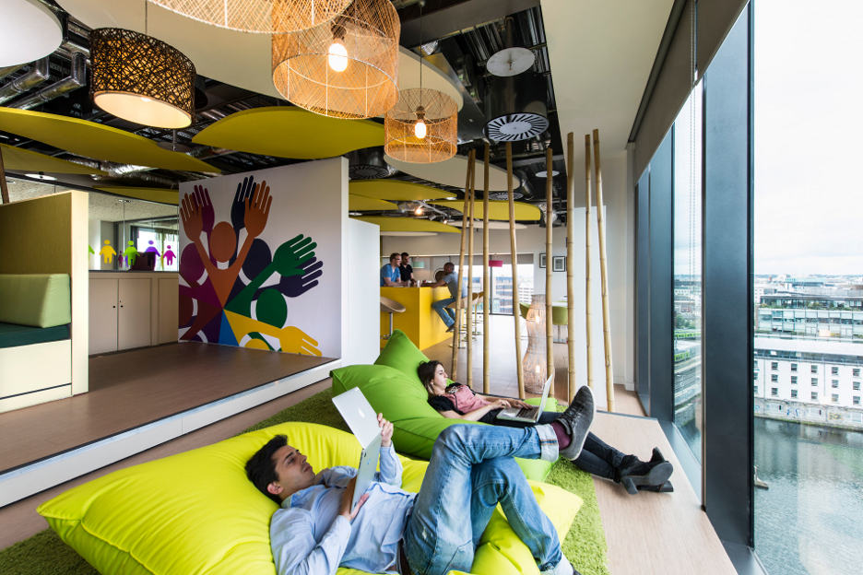

Slide 17
Osem základných faktorov, ktoré ovplyvňujú a spoluvytvárajú klímu školy

Slide 18
1 Fyzické prostredie školy (interiéry, exteriéry)
Andrea Ambrovičová, Jana Matlovičová Vladimír Burjan (poobede)

Slide 19
„Prvými učiteľmi sú rodičia,
druhými učiteľmi sú pedagógovia,
tretím učiteľom
je prostredie.“

Slide 20
2 Kultúra a identita organizácie
Peter Obdržálek, Hana Košťálová, Peter Dráľ (poobede)

Slide 21
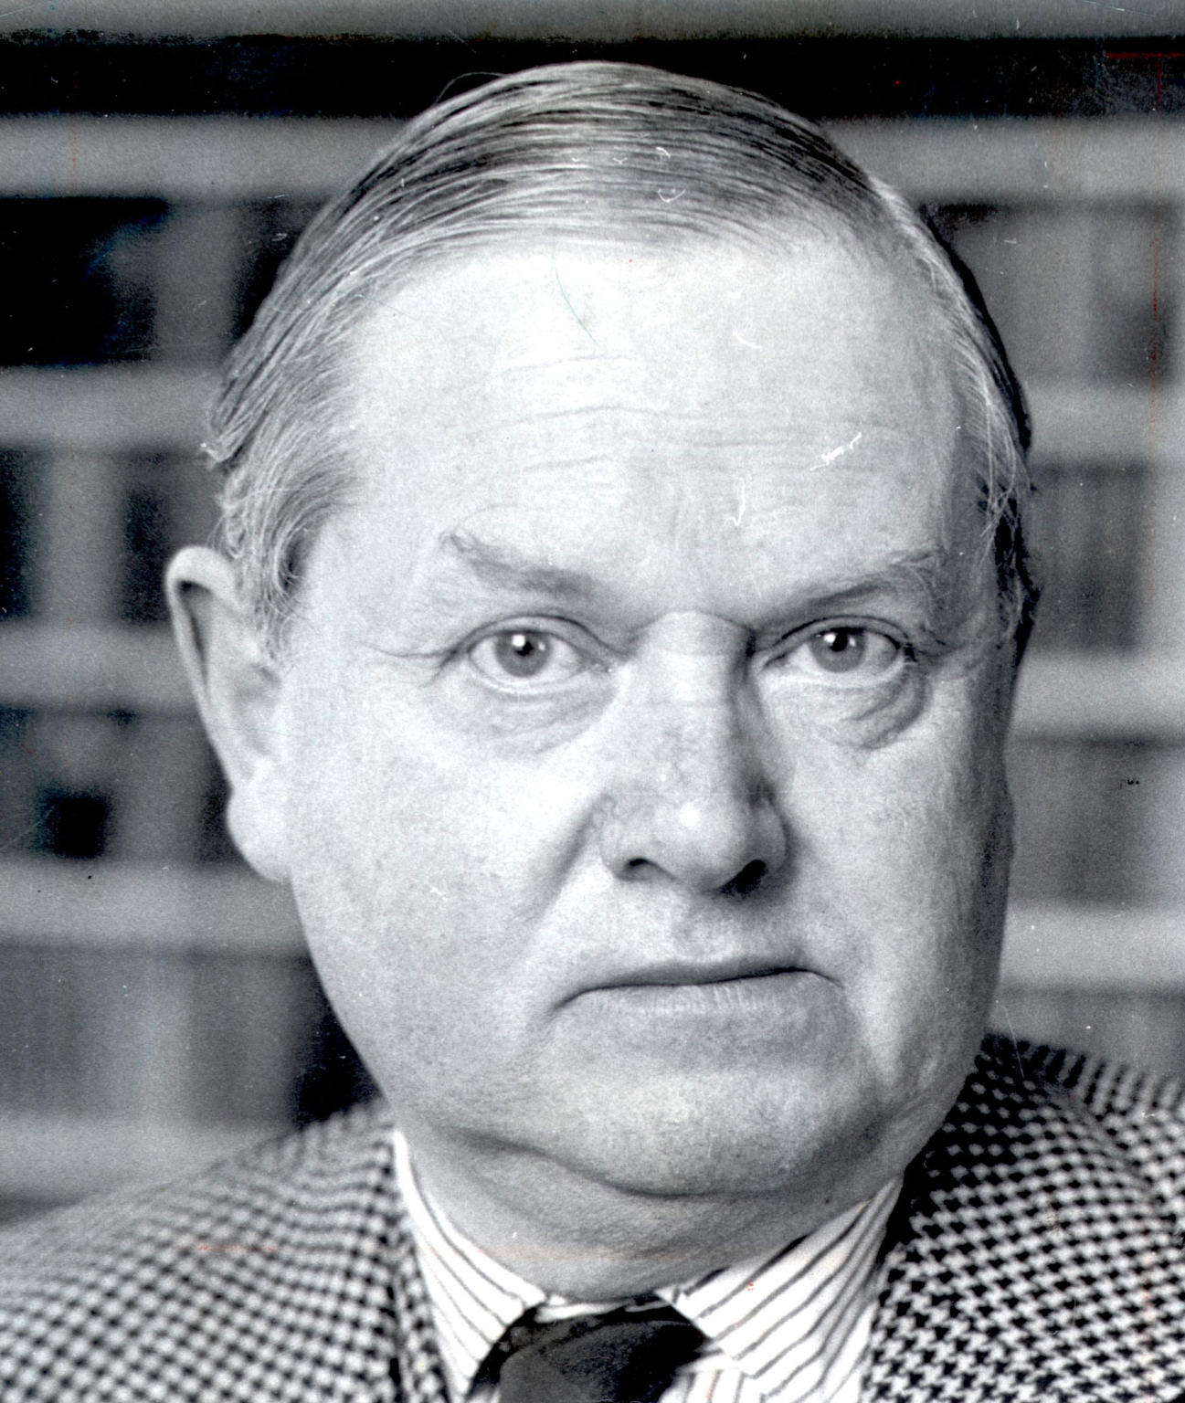
„Každý, kto absol- voval anglickú
štátnu školu,
sa bude vo väzení cítiť ako doma.“
Evelyn Waugh

Slide 22
3 Štýl riadenia, komunikácia a vzťahy medzi vedením školy a učiteľmi
Aleš Štesko

Slide 23
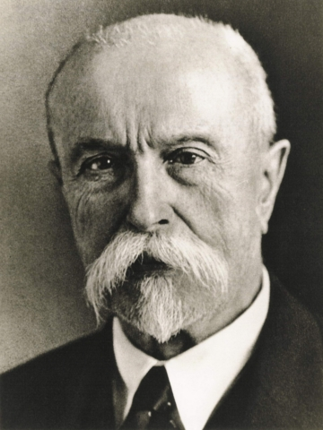
„Už aj žiaci si uvedo- mujú to nevoľníctvo učiteľov, ktoré priro- dzene vedie k nevoľ-níctvu žiakov.“
T. G. Masaryk

Slide 24
4 Situácia a vzťahy vnútri pedagogického zboru

Slide 25
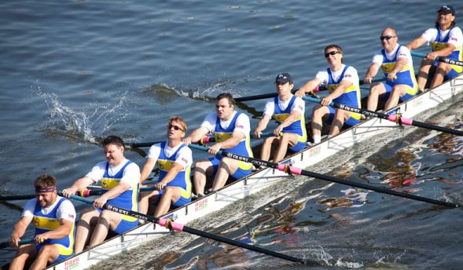
„Vzdelávanie je tímové úsilie.“

Slide 26
5 Vyučovacie štýly učiteľov (určujú klímu na hodinách)
Ondřej Hausenblas Dávid Králik (poobede)

Slide 27
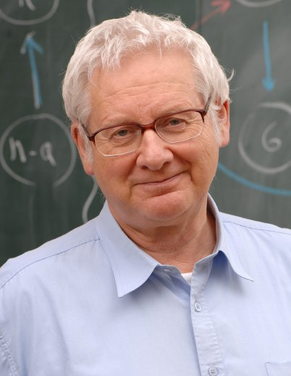
„Učiteľ si musí sadnúť, aby jeho žiaci mohli vstať.“
Milan Hejný

Slide 28
6 Komunikácia a vzťahy medzi učiteľmi a žiakmi
Štefan Machajdík (poobede)

Slide 29
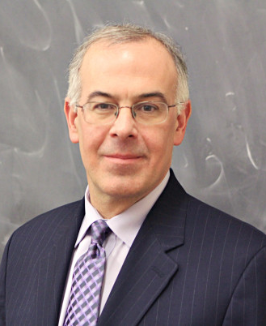
„Keďže ľudia sa učia najmä od ľudí, ktorých majú radi, vzdelávanie je predovšetkým o vzťahu medzi učiteľom a žiakom.“
David Brooks autor knihy The Social Animal

Slide 30
7 Situácia a vzťahy vnútri kolektívu žiakov

Slide 31
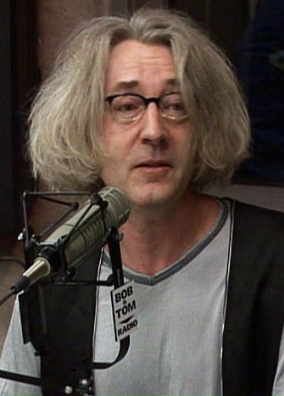
„Pri vstupe do školy nás prehliadali, či nemáme pri sebe zbrane a nože. Ak sme žiadne ne- mali, nejaké nám dali.“
Emo Philips

Slide 32
8 Komunikácia a vzťahy medzi školou a rodičmi
Peter Dráľ, Jana Kušíková (poobede)

Slide 33
Učiteľka píše rodičom:
„Váš syn v škole vyrušuje!“
Rodičia odpovedajú učiteľke:
„Váš žiak doma odmieta jesť špenát!“

Slide 34
Dobrá správa: Záujem o klímu školy narastá

Slide 35
Ďakujem za pozornosť.
Burjan@casopisdobraskola.sk

